Slide 1






Đội Olympic Tin học
Đại học công nghiệp hà nội

Slide 2

BACKTRACKING
Quay lui, vét cạn và nhánh cận

Slide 3

Mục Lục
Giới thiệu
Tư tưởng
Ví dụ và bài toán điển hình

Slide 4
GIỚI THIỆU

Slide 5
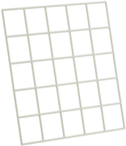
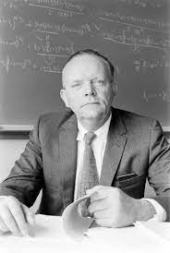
GIỚI THIỆU
Quay lui là một kĩ thuật thiết kế giải thuật dựa trên đệ quy. Ý tưởng của quay lui là tìm lời giải từng bước, mỗi bước chọn một trong số các lựa chọn khả dĩ và đệ quy.
Người đầu tiên đề ra thuật ngữ này (backtrack) là nhà toán học người Mỹ D. H. Lehmer vào những năm 1950.

Slide 6
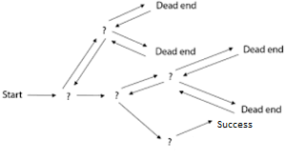
GIỚI THIỆU
Tên gọi: Quay lui, vét cạn, duyệt.….
Mục tiêu: tìm nghiệm của một bài toán bằng cách thử hết các phương án có thể.
Ưu điểm: Luôn có thể tìm ra nghiệm.
Nhược điểm: lượng xử lý quá nhiều, độ phức tạp cao

Slide 7
TƯ TƯỞNG

Slide 8
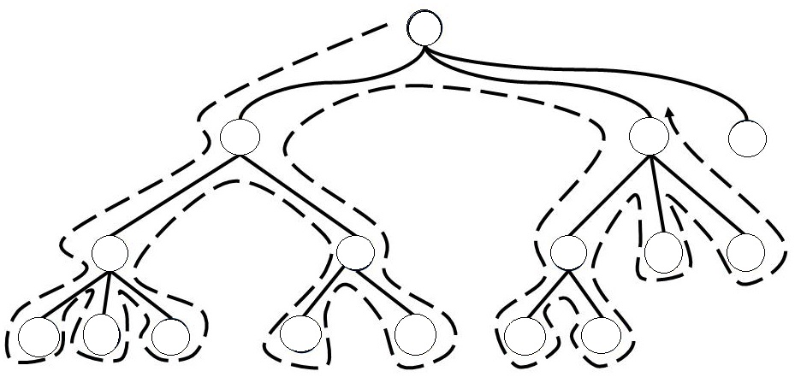
TƯ TƯỞNG
Dùng để giải bài toán liệt kê các cấu hình.
Mỗi cấu hình được xây dựng bằng từng phần tử.
Mỗi phần tử lại được chọn bằng cách thử tất cả các khả năng.

Slide 9
TƯ TƯỞNG
Backtracking (k)
{
for (< Mọi phương án có thể chọn i >)
if (< Phương án i được chấp nhận )
{
< Chọn i cho phần tử thứ K >
if (< Đã xây dựng đủ các phần tử cho một cấu hình
và cấu hình được chấp nhận > )
< Đưa ra kết quả >
else Backtracking ( k + 1 ) // Xây dựng tiếp cho phần tử thứ k + 1
< Bỏ chọn i cho phần tử K >
}
}

Slide 10
VÍ DỤ VÀ BÀI TẬP

Slide 11
VÍ DỤ VÀ BÀI TẬP
Bài 1: In ra tất cả các hoán vị của dãy số nguyên từ 1 đến n
Input: Số nguyên N
Output: Mỗi dòng là một hoán vị của dãy 1...N
INPUT | OUTPUT
3 | 1 2 3 1 3 2 2 1 3 2 3 1 3 1 2 3 2 1

Slide 12
Bài 1: In ra tất cả các hoán vị của dãy số nguyên từ 1 đến n
Các bước liệt kê cấu hình dạng X_{1..n} :
Xét tất cả các giá trị X₁ có thể nhận (từ 1 đến n). Cho X₁ nhận giá trị đó.
Với mỗi giá trị của X₁ ta sẽ:
Xét tất cả các giá trị X₂ có thể nhận (từ 1 đến n trừ các giá trị đã được chọn cho X₁).
Cho X₂ nhận giá trị đó cứ tiếp tục như vậy.
…………
Xét tất cả các giá trị X_{n} có thể nhận. Cho X_{n} nhận giá trị đó.
Khi đã đủ giá trị có n phần tử ta in ra cấu hình tìm được

Slide 13
Bài 1: In ra tất cả các hoán vị của dãy số nguyên từ 1 đến n
GỐC
1
2
3
2
3
1
3
2
1
3
2
3
1
1
2

Slide 14
Bài 1: In ra tất cả các hoán vị của dãy số nguyên từ 1 đến n
Dựa trên tư tưởng ở trên. Ta tiến hành xây dựng giải thuật.
Gọi X là mảng chứa cấu hình kết quả với X_{i} là giá trị phần tử thứ i trong cấu hình.
Do các phần tử trong hoán vị đôi một khác nhau nên ta tạo mảng check .
Với check_{i} là mảng đánh dấu sự xuất hiện của giá trị i trong cấu hình
check_{i} = 0 : i chưa được chọn cho phần tử trước đó
check_{i} = 1 : i đã được chọn cho mộn phần tử trước đó

Slide 15
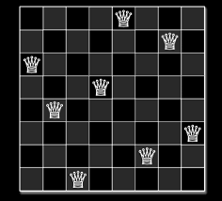
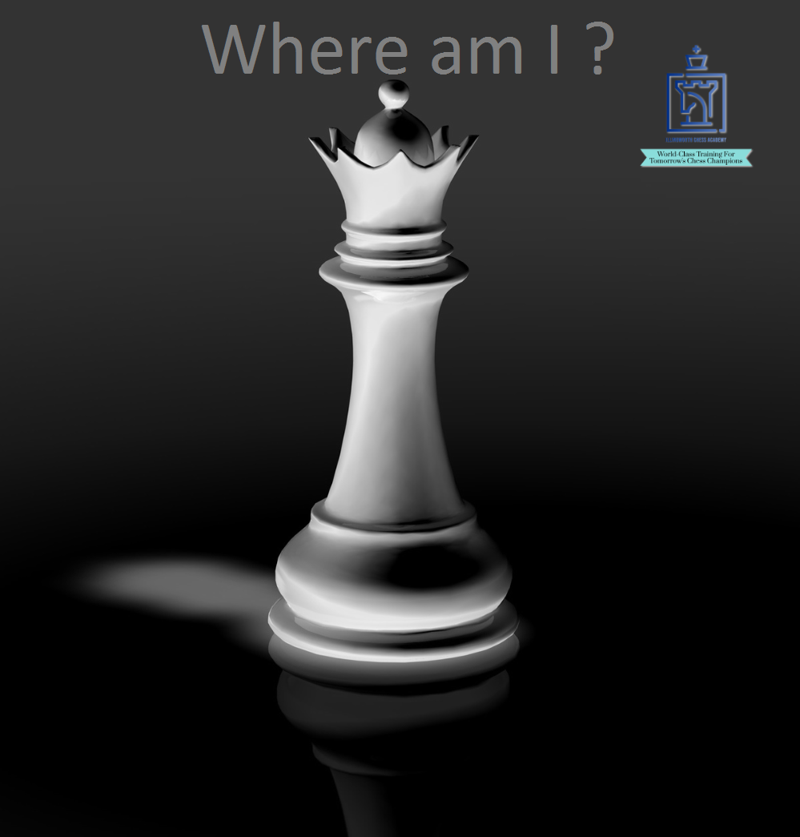
VÍ DỤ VÀ BÀI TẬP
Bài 2: Bài toán quân hậu
Cho một bàn cờ N*N và N quân hậu. Đếm xem có bao nhiêu cách xếp các quân hậu vào bàn cờ để các quận hậu không ăn được nhau.
Input: Số nguyên N
Output: Mỗi dòng là một hoán vị của dãy 1...N

Slide 16
Bài 2: Bài toán quân hậu
Nguyên lí hoạt động :
Ta xét thấy các quân hậu có thể ăn theo đường thẳng chéo và ngang do đó mỗi cột và mỗi hàng chỉ đặt được một quân.
Do ta có N quân hậu và bàn cờ có N cột nên mỗi con đặt trên 1 cột và không cột nào bị bỏ trống.

Slide 17
Bài 2: Bài toán quân hậu
Xây dựng thuật toán :
Qua đó ta có thể đặt mảng F với F_{i} là hàng của con hậu đứng ở cột i. Dựa vào tính chất ăn ngang của con hậu ta cũng có thể thấy được rằng các số trong mảng F là một hoán vị của dãy từ 1...N.
Vấn đề ăn chéo ta dễ dàng kiểm tra bằng cách xét mọi cặp quân hậu trên bàn cờ. Với con hậu ở cột i₁ hàng j₁ và con hậu ở cột i₂ hàng j₂ nó trên cùng một đường chéo khi |i₁ – i₂| = |j₁ – j₂|

Slide 18

THANH FOR WATCHING

